Slide 1
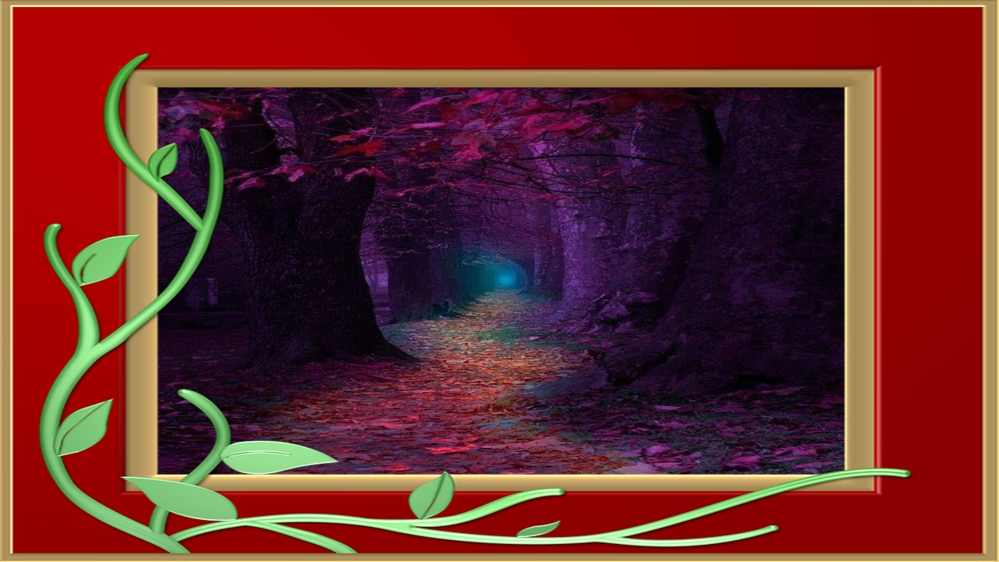

Slide 2

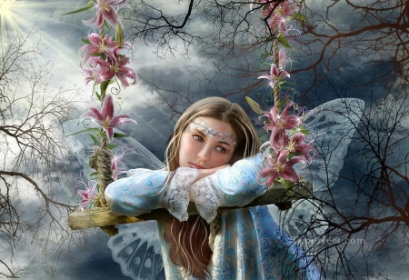
A gente tem que escolher
Por Vanelli Doratioto

Slide 3
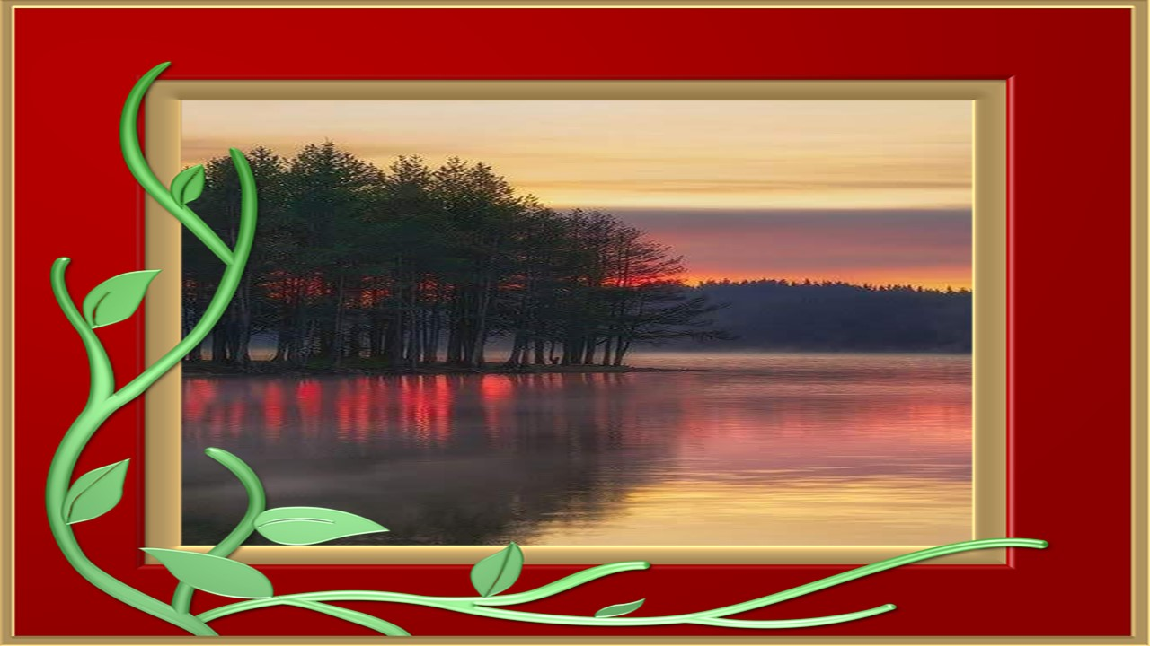
Hoje quando você acordou escolheu abrir os olhos e levantar. Você até poderia ter se entregado, um pouquinho que seja, à tentação de uma cama quente em um dia frio, mas não quis assim.

Slide 4
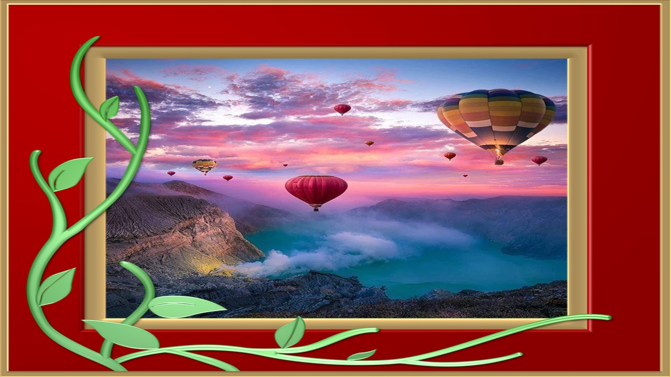
Todos os dias você decide um milhão de coisas. São pequenas decisões como “tomar chá ou café”. “Vestir essa ou aquela roupa”. “Mudar de caminho ou tentar o que parece mais cômodo”.

Slide 5
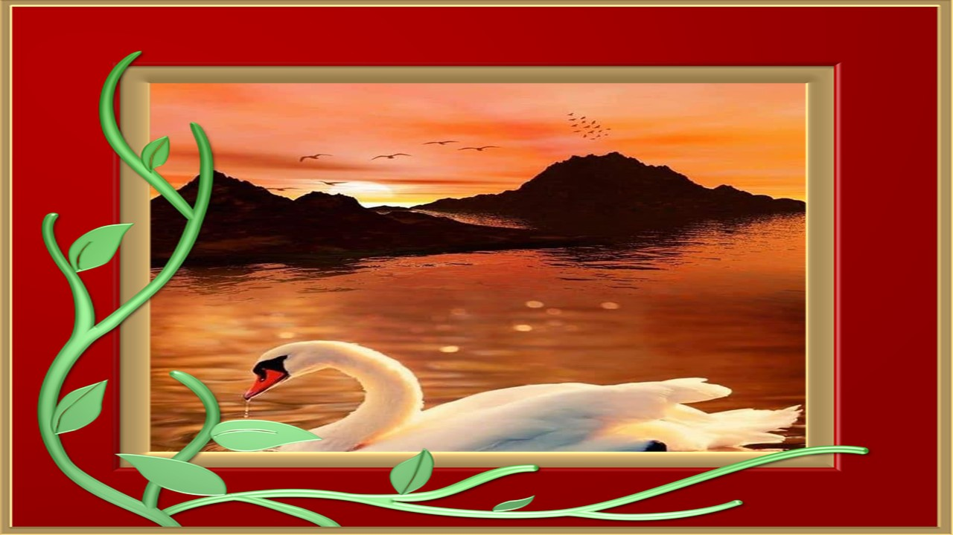
Todos os dias você escolhe. Escolhe gritar ou calar. Levantar e virar a mesa ou sentar e chorar.

Slide 6
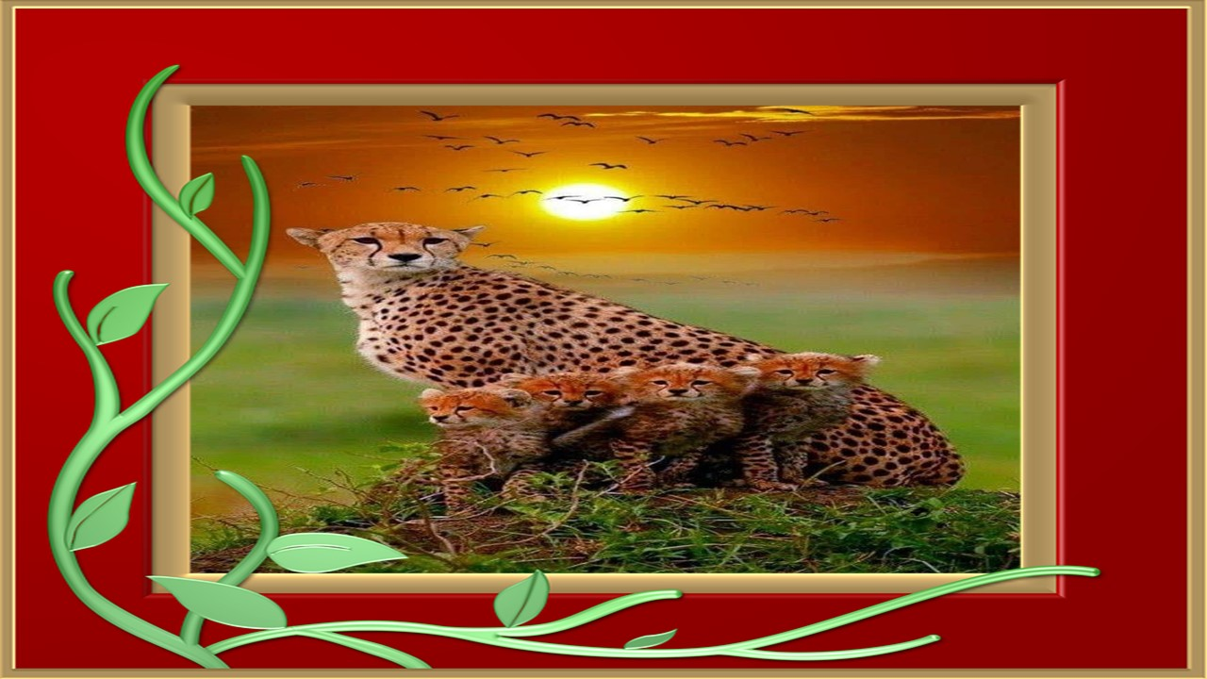
Você decide ir ou ficar. A decisão é sua. A vida está sempre te dando novas chances.

Slide 7
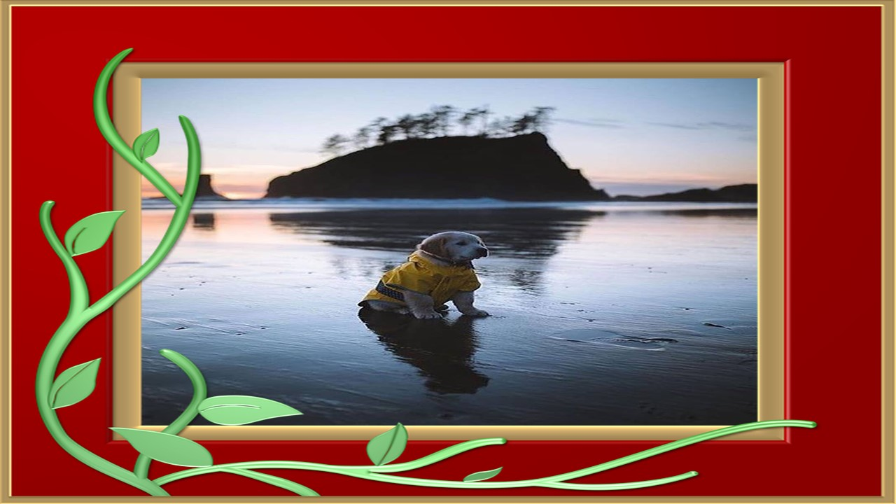
Até quando você não escolhe, escolheu não escolher. Um cachorro não poderia escolher ser diferente do que é. Não poderia ignorar o instinto que nele fala tão alto.

Slide 8
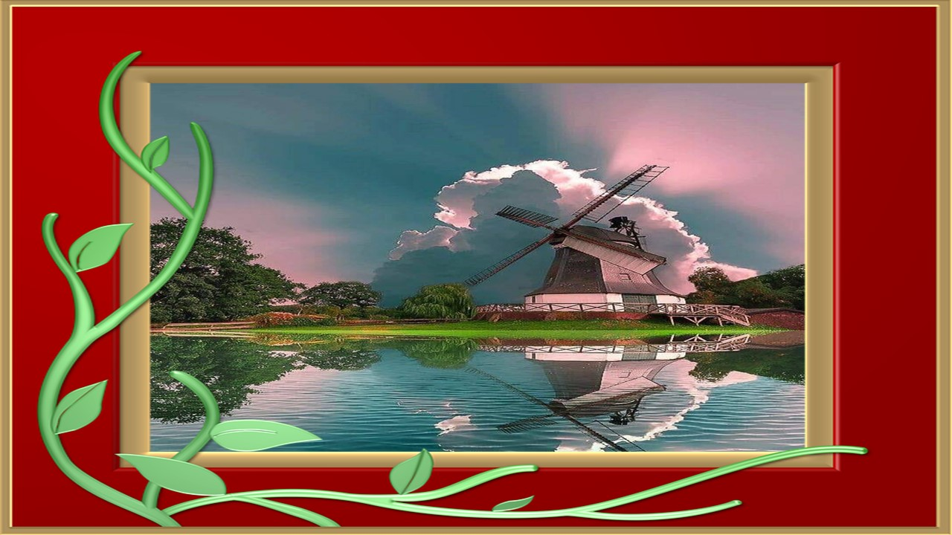
Um pássaro não poderia negar o voo característico da sua espécie, mas nós humanos sim. E sabe de uma coisa? Há uma beleza imensa nisso.

Slide 9
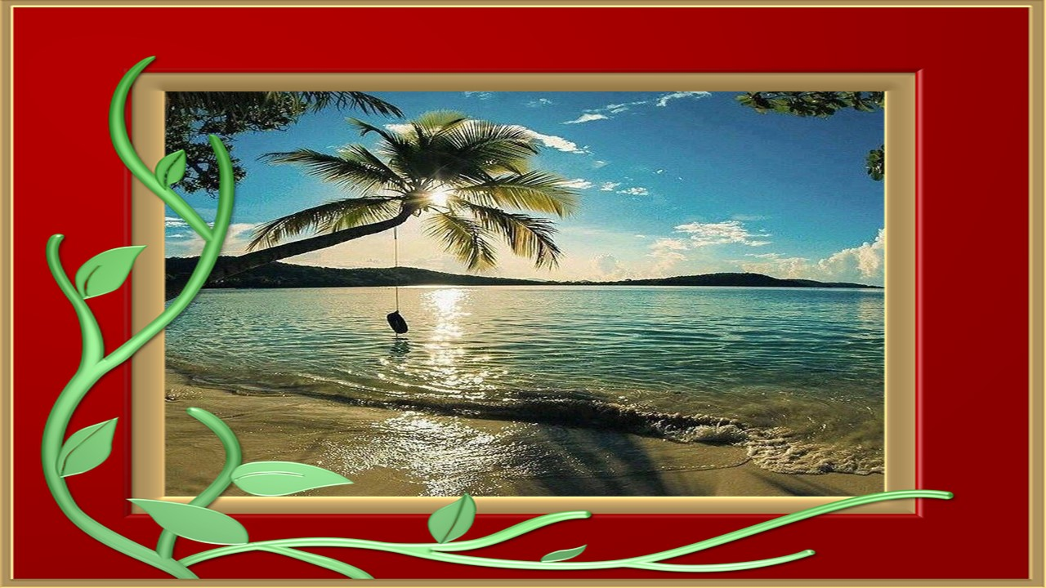
Uma beleza sobre-humana em decidir, por mais doído que isso possa parecer. Um dia a gente abre os olhos e decide ir além.

Slide 10
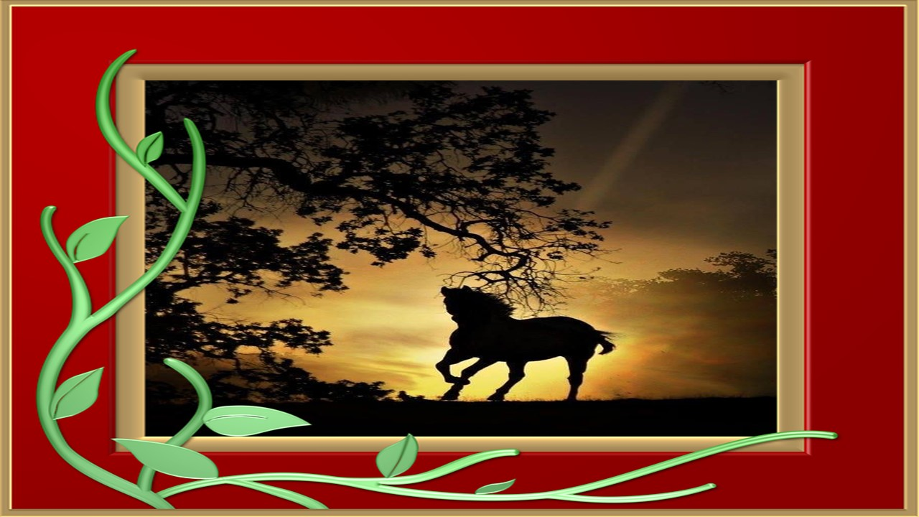
Decide testar toda nossa humanidade e fazer diferente. Decide assumir as rédeas do coração e cortar os carboidratos e pessoas tóxicas da nossa rotina diária.

Slide 11
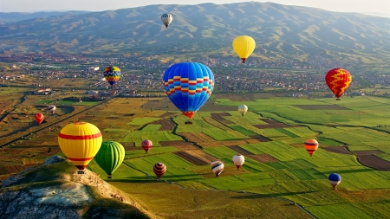
Um dia a gente resolve chacoalhar a poeira e ama essa ideia de escolher, apesar dos dissabores. A gente decide que existem outros olhos, outras peles, outras paisagens.

Slide 12
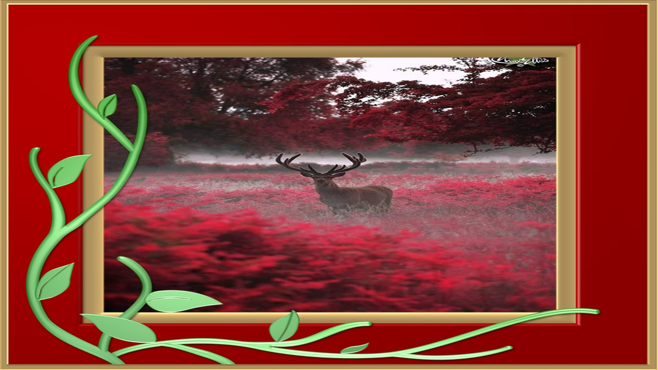
A gente decide sentir um prazer imenso em ser o que somos e tira os espinhos dos pés sorrindo. A gente cansa de caminhar sobre brasas.

Slide 13
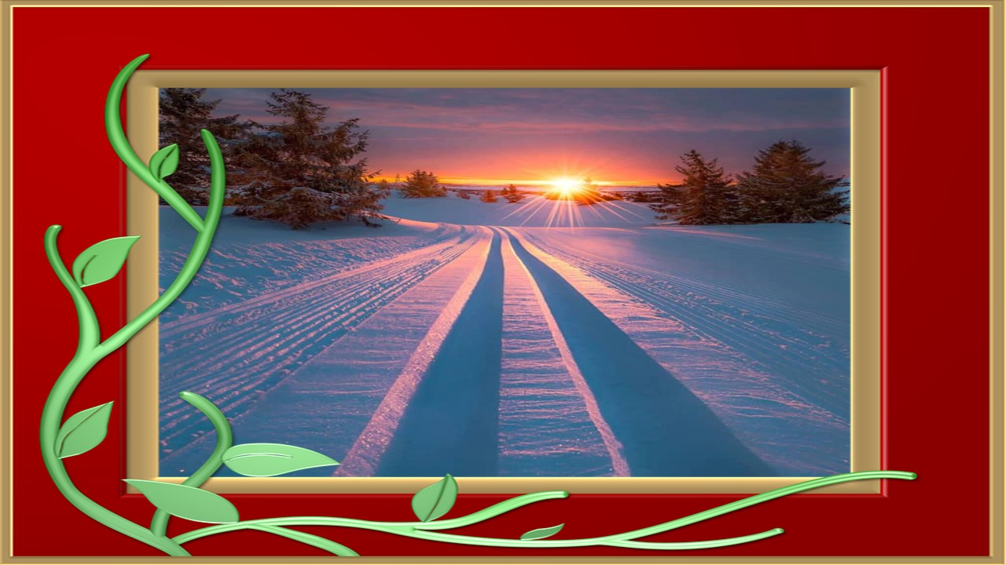
A gente cansa de sorrir enquanto chora por dentro. A gente entende que precisa escolher o melhor para nós. Que a gente precisa ser cuidadoso com as nossas escolhas. Que elas podem nos levar para perto ou longe de nós.

Slide 14
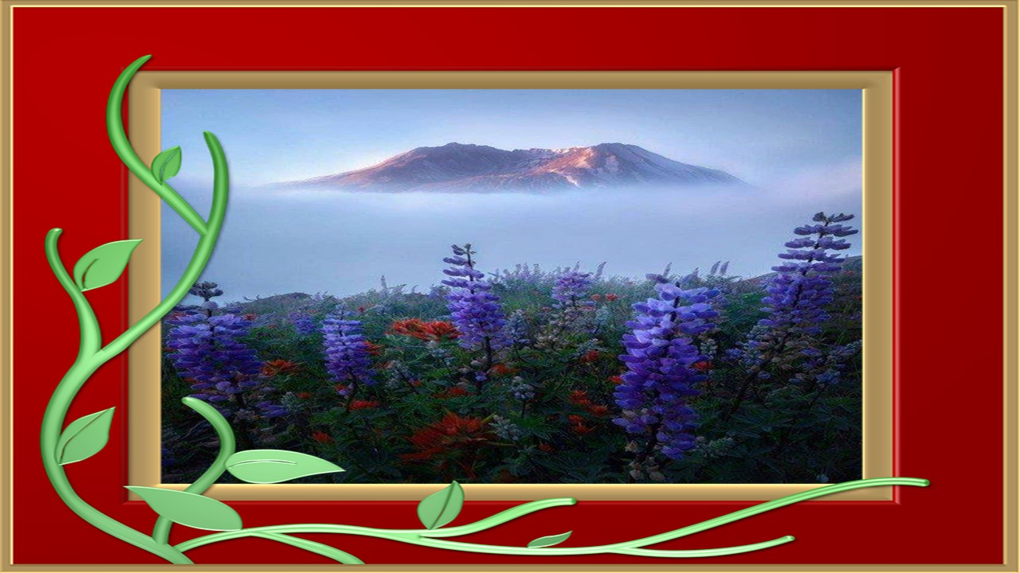
A gente escolhe ser feliz com o que a gente tem. A gente escolhe com um baita medo, mas escolhe.

Slide 15
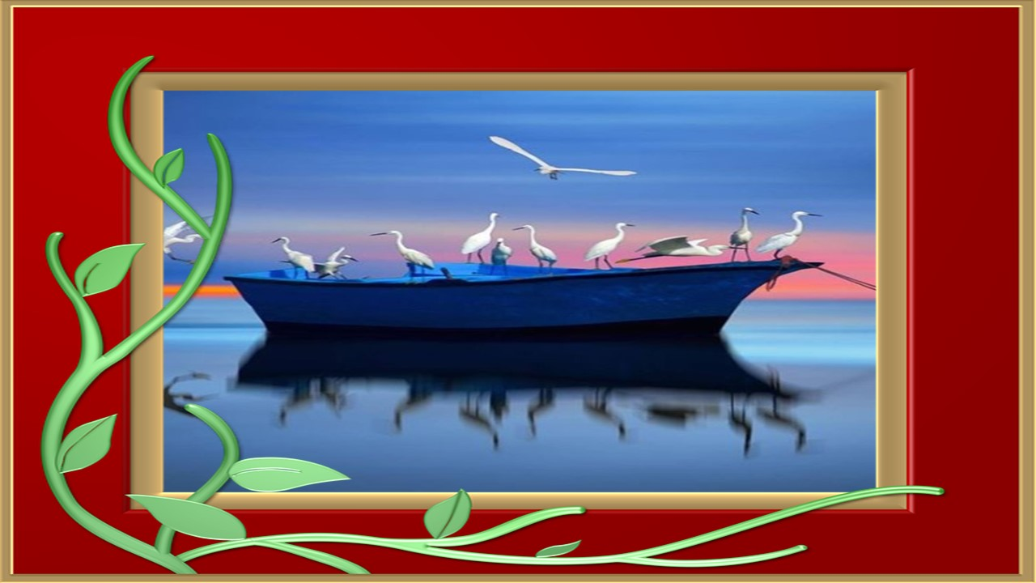
A gente escolhe se aninhar no próprio peito e entende que todas as respostas estão dentro da gente e que só cabe a nós escolher as melhores, as mais sinceras e gentis.

Slide 16
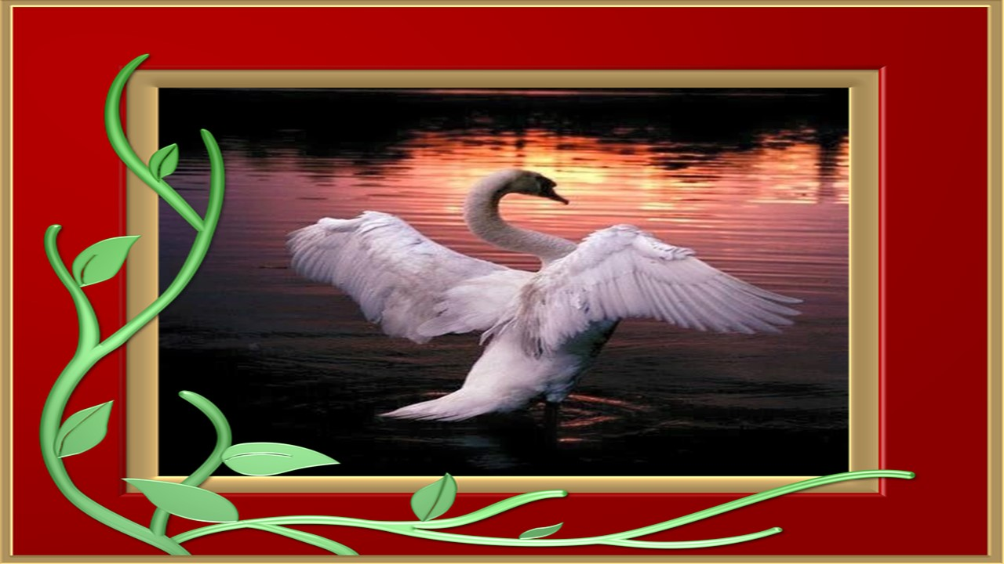
Aquelas que nos dizem
a verdade sem nos desmerecer.

Slide 17
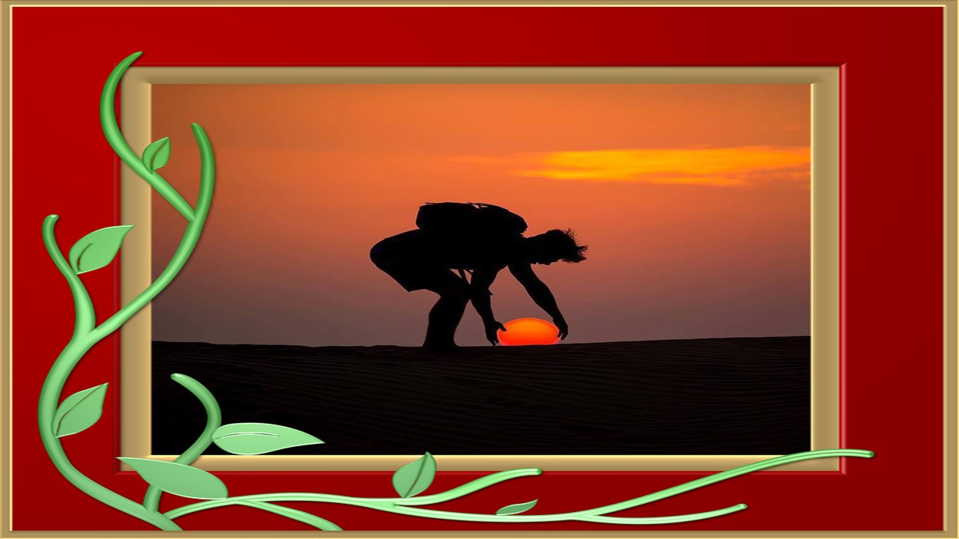
Um dia a gente tem que parar de querer ser outra coisa que não a gente.

Slide 18
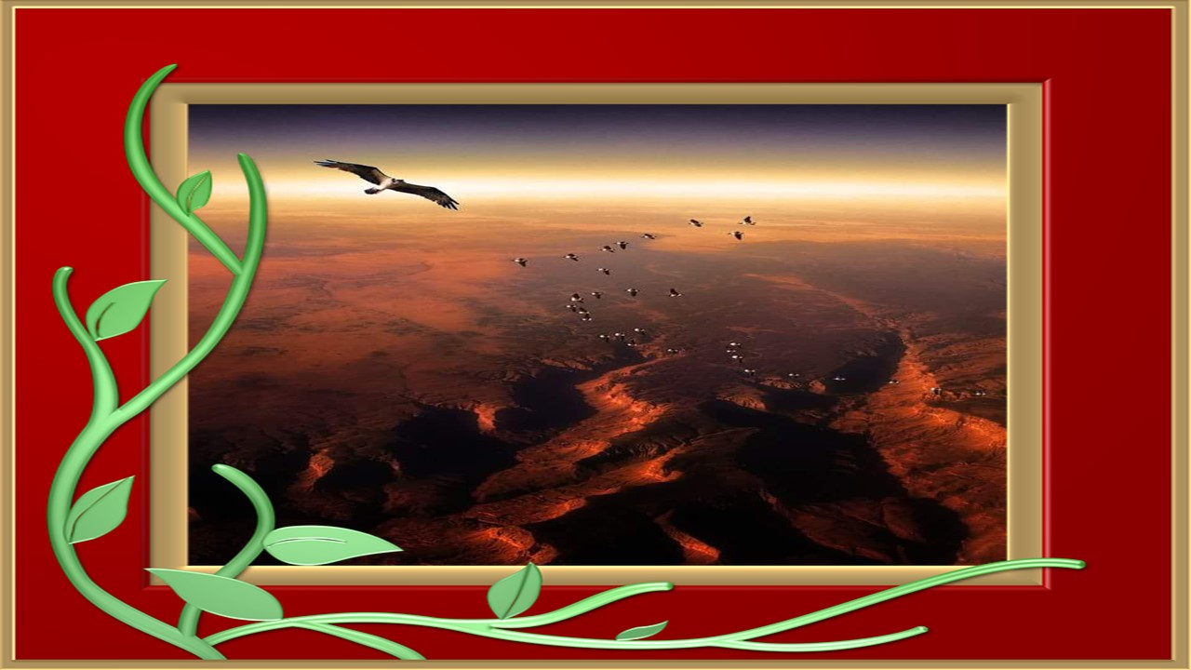
A gente tem que parar de invejar pedra, planta e bicho e tem que ser tudo que é.

Slide 19
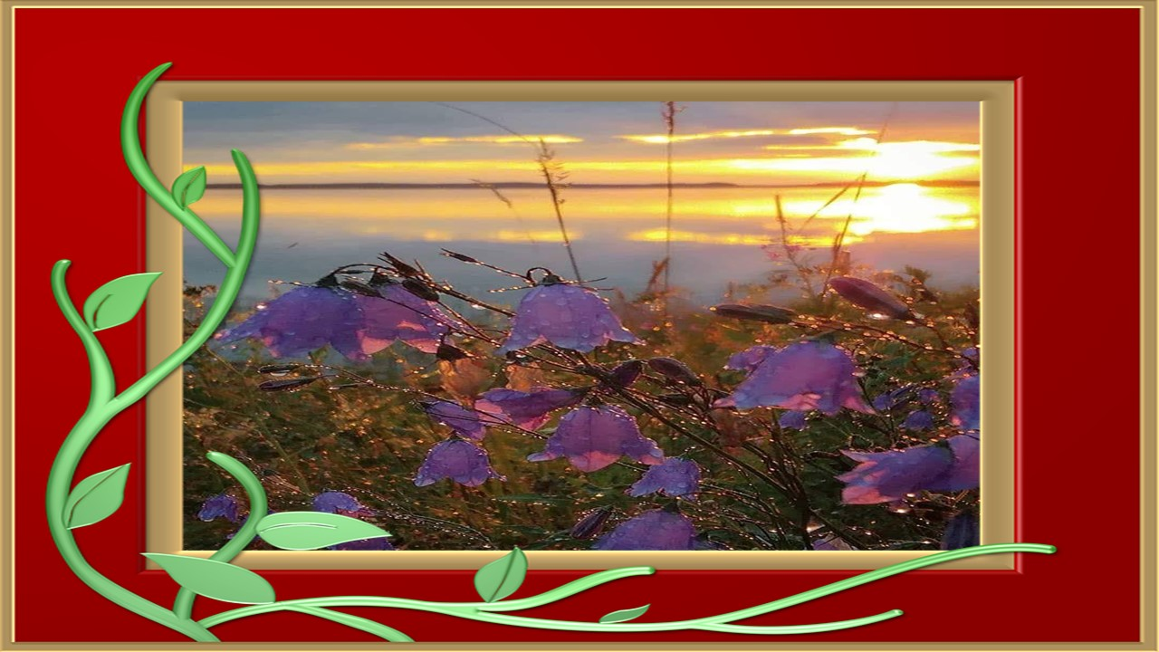
Um dia a gente tem que escolher fazer amor com a nossa natureza. Ser gentil com o outro desde que essa gentileza não nos esmague como pessoas.

Slide 20
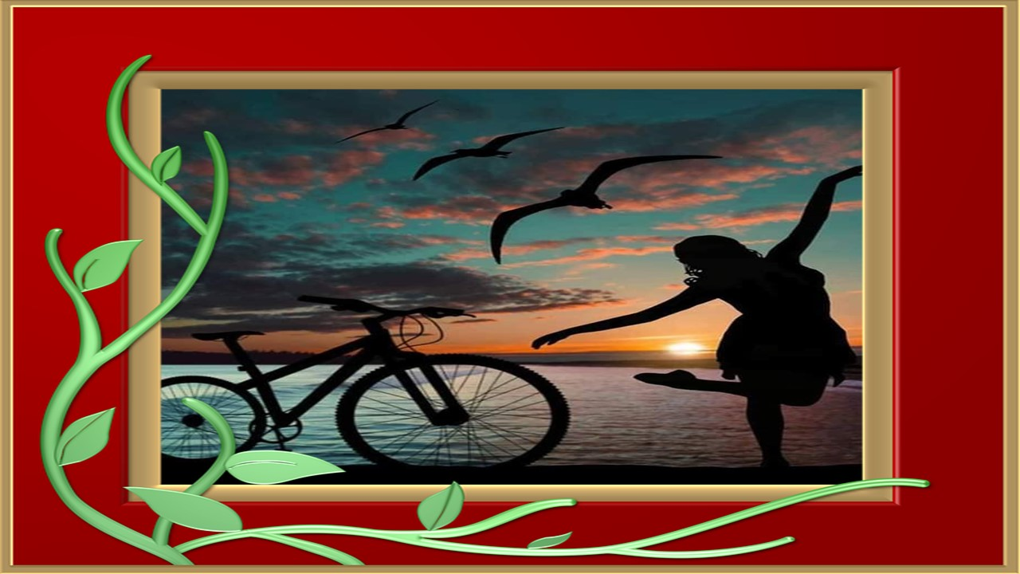
A gente tem que escolher ponderar quando preciso, mas gritar e lutar quando necessário.

Slide 21
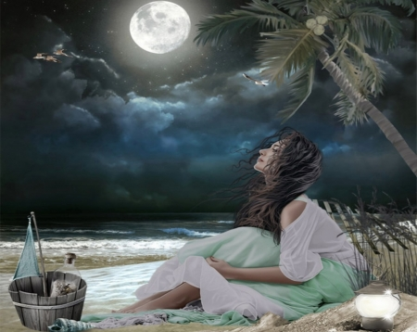
Não há fórmulas para o resgate da nossa humanidade, a única verdade é que ela exige uma coisa imprescindível: escolher.
Escolha.

Slide 22
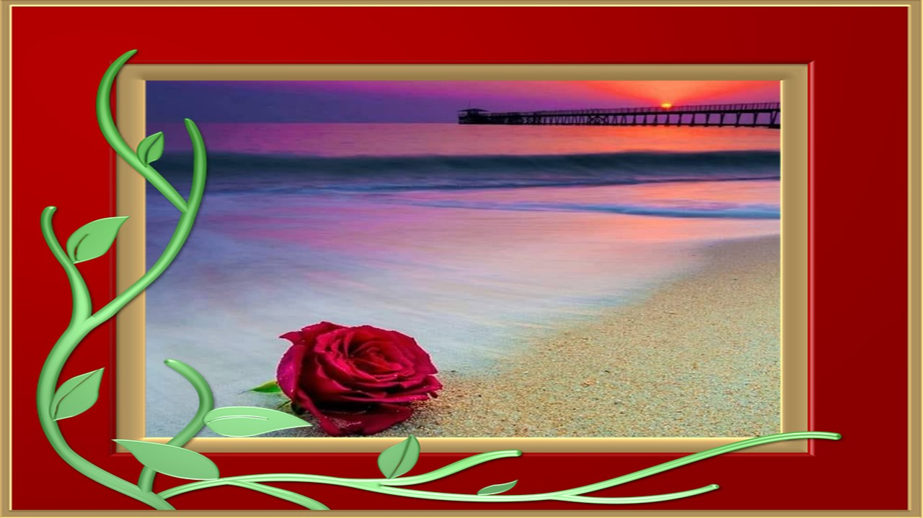
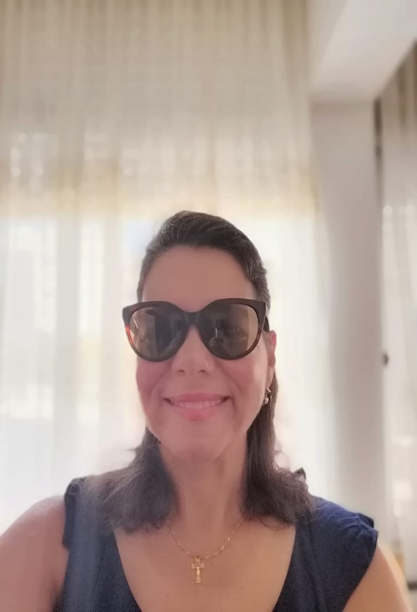
Imagens Internet
Autor do Texto: Vanelli Doratioto
Música: Boyzone - No Matter What
Formatação: Olga Lopes
lopesolg@gmail.com
www.facebook.com/olga.lopes.16
www.youtube.com/c/olgalopes
www.sergrasan.com

